Slide 1
Project elektronica 4
Lorenz Put: Lorenz.Put@student.ap.be
Michiel Mulder: Michiel.Mulder@student.ap.be

Slide 2
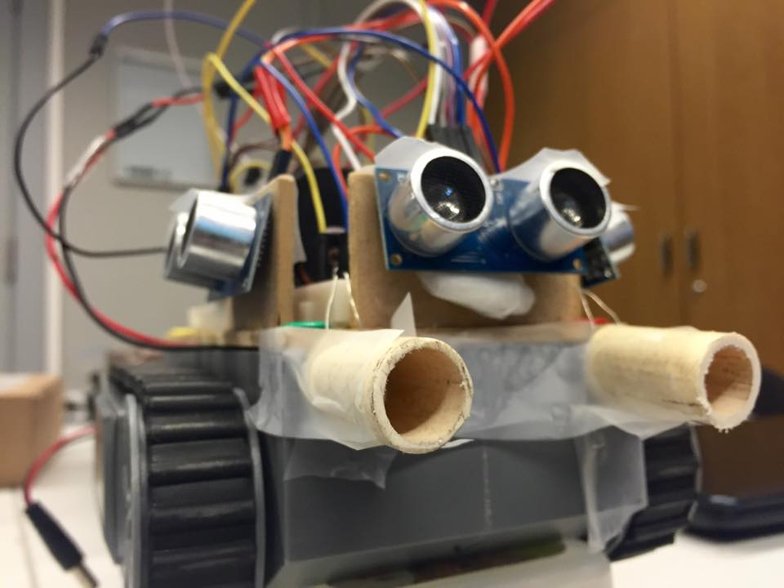
Wat we hebben bereikt
Notes:
Onze auto

Slide 3
Outline
Inleiding
Probleemstelling
Probleemoplossing
Projectplan
Informatie vergaren en componenten verzamelen
Hardware
PCB
Plaatsing sensoren
Software
Uitlezen sensoren
Level 1
Level 2
Level 3
Conclusie
Notes:
MICHIEL
Overzicht verloop presentatie
Begonnen met probleemstelling
Projectplan
Aan de slag gegaan

Slide 4
1. Inleiding
Project 3 → Project 4
Autonoom
Level 1: Bekend parcours met hindernissen
Level 2: Onbekend hindernissenparcours
Level 3: Zoek object in open ruimte
Level 4: Zoek object in open ruimte met hindernissen
Level 5: Zoek object in onbekend hindernissenparcours met tijdslimiet 2
→ SENSOREN
Notes:
MICHIEL
Verder op vorig semester
Nu op zichzelf
Bekend hindernissenparcours
Onbekend
Object zoeken
Met hindernissen
Tegen tijd

Slide 5
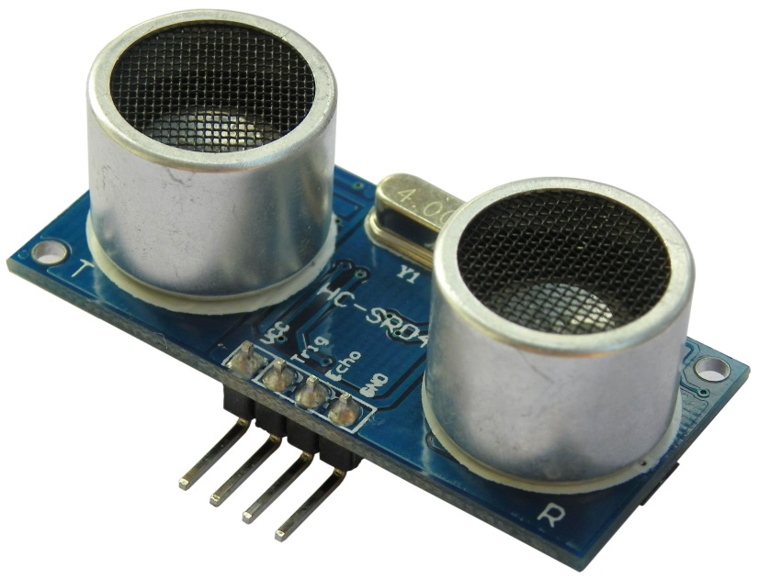
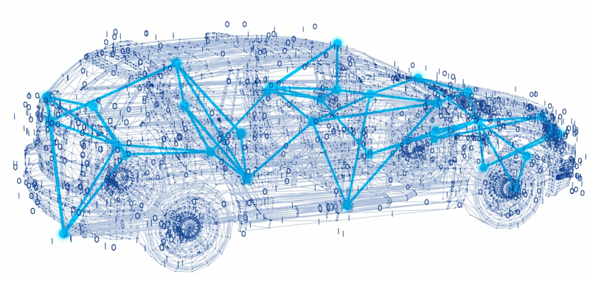
2. Probleemstelling
Auto | Sensoren
Notes:
MICHIEL
Auto autonoom laten rijden
Orienteren / weg zoeken
Niet tegen muren botsen
Brug etc.

Slide 6
“Hoe laten we onze auto autonoom zijn weg en/of objecten vinden in een vast of onbekend parcours/ruimte, zonder dat deze hinder ondervindt?
Notes:
Met dit als hoofdvraag aan het project werken.

Slide 7
3. Probleemoplossing - outline
Projectplan
Informatie vergaren en componeten verzamelen
Hardware
PCB
Plaatsing sensoren
Notes:
LORENZ
Vervolgens hebben we na het formuleren van de probleemstelling, bepaalt welke punten er allemaal nodig waren om het project tot een goed einde te brengen. Dit is dus tevens een overzicht van de punten die we verder in de powerpoint gaan behandelen.

Slide 8
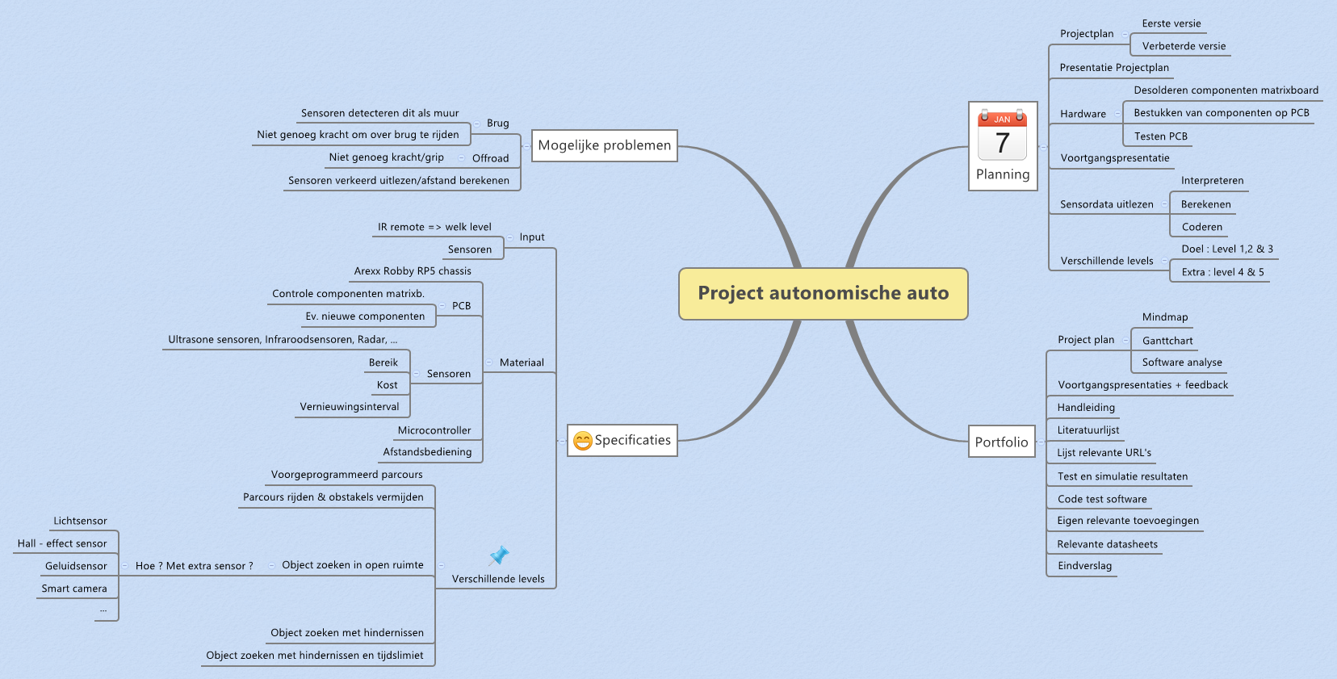
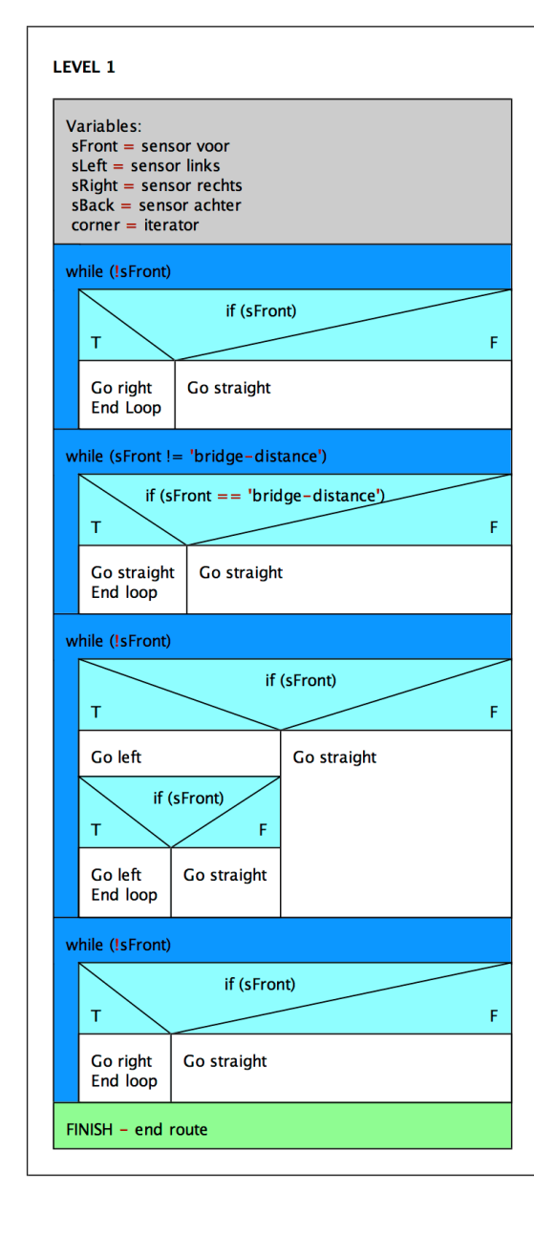
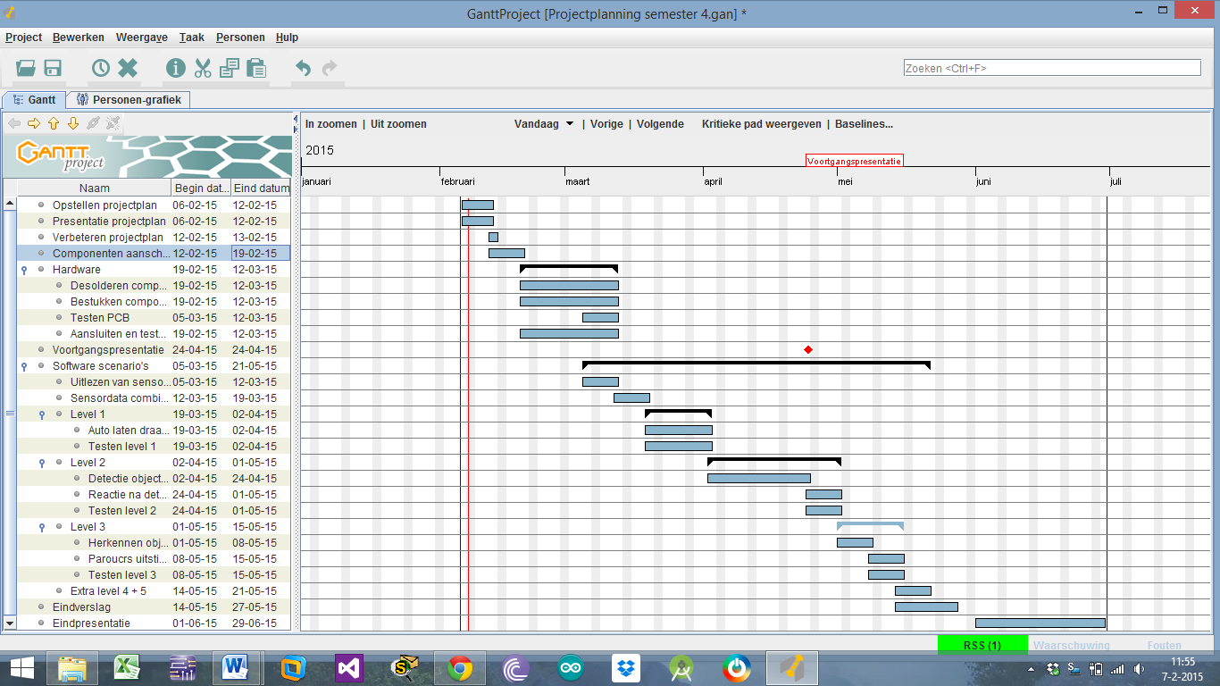
3.1 Projectplan & Gantt- chart
Notes:
LORENZ
In de eerste lessen zijn we begonnen met te brainstormen. Deze punten hebben we dan omgezet naar een mindmap schema om voor ons eigen een duidelijke structuur te scheppen. De volgende stap was dan om deze taken in te plannen in de GanttChart. Hierdoor kregen we een overzicht van de totale beschikbare tijd en dus ook de tijd die we aan 1 taak konden besteden.
Software analyse was vooral belangrijk omdat we hierdoor een inzicht krijgen in hoe de auto zich moet gedragen.

Slide 9
3.1 Overzicht taakverdeling (Zie portfolio map ‘7. Eigen relevante toevoegingen’)
Projectplan en ganttchart Beiden
Verbeteren projectplan Beiden
Hardware Michiel
PCB Michiel
Plaatsing sensoren Lorenz
Software scenario’s Lorenz
Level 1 Lorenz
Level 2 Lorenz
Level 3 Michiel
Level 4, 5 (niet aanwezig)
Notes:
LORENZ
Deze slide geeft een overzicht alle op te lossen deelproblemen samen met de persoon verantwoordelijk die er verantwoordelijk voor is. U zal opmerken dat we de lijn van het vorige semester doorgetrokken hebben : Michiel focuste zich vooral op de hardware geconcentreerd heeft en ik mij vooral op software geconcentreerd heb.

Slide 10
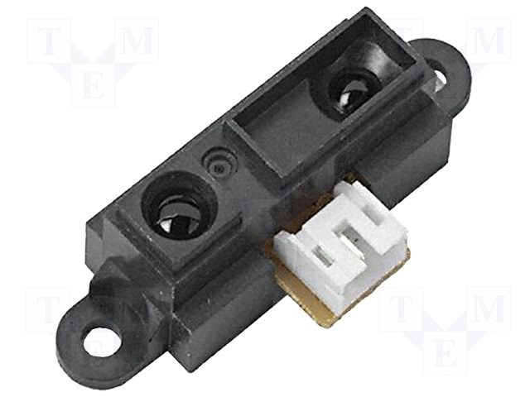
3.2 Informatie vergaren + componenten verzamelen
Keuze tussen
Infrarood of Ultrasoon
Notes:
LORENZ
Alvorens we aan het opstellen van de schakeling konden beginnen, moesten we informatie verzamelen over de elementen die we wilden implementeren. Zo moest er bijvoorbeeld nog afgewogen worden welke sensoren we het best konden gebruiken om nauwkeurig de afstand tussen objecten en muren te kunnen meten. Gebruiken we infrarood of ultrasoon? Welke is gemakkelijker uit te lezen ? Welke is goedkoper? Welke foutmarge hebben ze ? Dergelijke vragen vroegen opzoekwerk alvorens we ze konden beantwoorden.
Uiteindelijk zijn we tot het besluit gekomen om een ultrasoon sensoren te gebruiken. Dit besluit werd genomen omdat infraroodsensoren problemen konden geven met onze infraroodafstandsbediening.

Slide 11
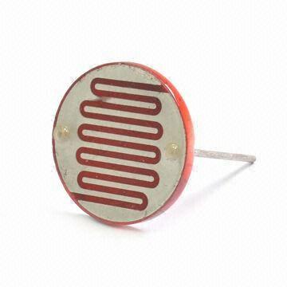
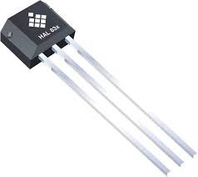
3.2 Informatie vergaren + componenten verzamelen
Keuze tussen
Hall - sensor of LDR - sensor
Notes:
LORENZ
Een andere vraag die gesteld moest worden alvorens het schrijven van de code was welke sensor we gingen gebruiken om level 3 uit te voeren. De sensor moest in staat zijn om een object van op een aanzienlijke afstand te herkennen / detecteren. We hebben verschillende mogelijkheden overwogen zoals microfoon, NTC sensor, webcam, kleurendetectie,... Elke sensor had zijn eigen voor en nadelen. Microfoon, kleurendetectie en webcam vielen af omdat ze redelijk moeilijk waren om te implementeren. NTC viel uiteindelijk ook af omdat het bereik van deze sensoren zeer miniem was.
Uiteindelijk hebben we voor LDR’s gekozen omdat het bereik van een Hall – sensor ook te klein was.
De keuze die gemaakt moest worden was tussen een IC of zelf een H-brug bouwen met de componenten die in het school aanwezig waren. De IC bood vele voordelen: gemakkelijk aan te sluiten, resistenter tegen te hoge voltages, de compactheid ervan, ... maar het was niet echt de uitdaging die we zochten. Daarom was het besluit genomen om de H-bruggen zelf te bouwen met de beschikbare componenten. Achteraf is er toch een IC aangeschaft omdat we problemen hadden met de zelfgemaakte H-bruggen, maar tot onze grote opluchting hebben we deze niet moeten gebruiken.

Slide 12
3.3 Hardware

Slide 13
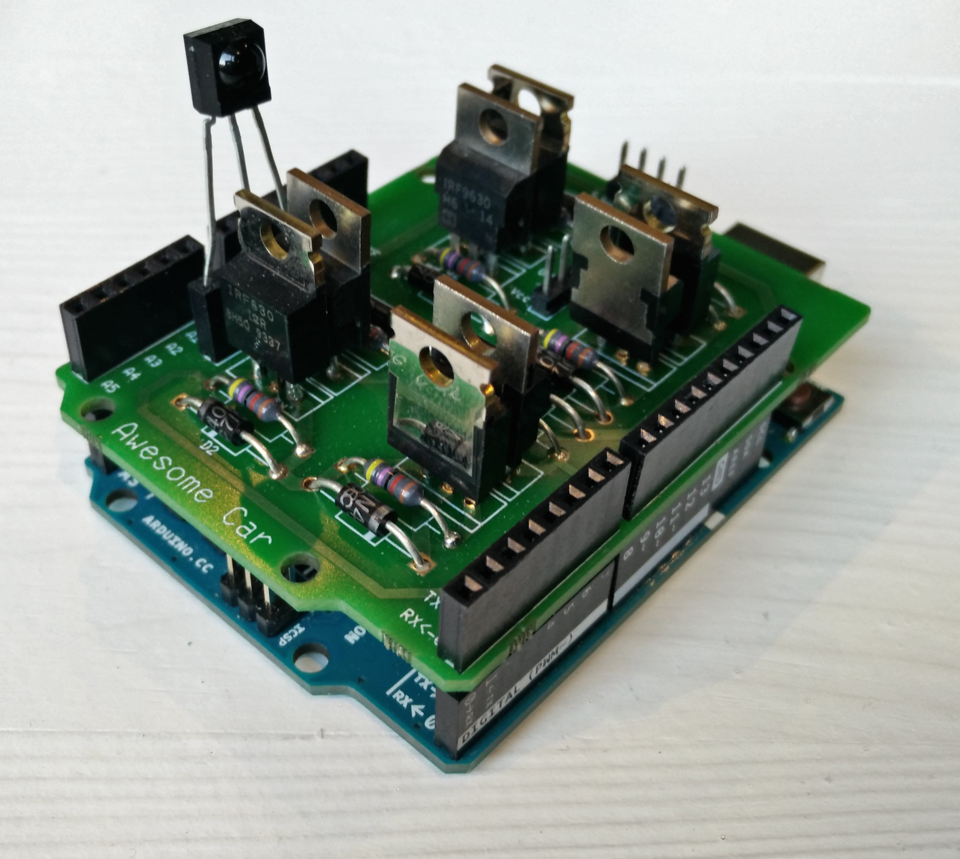
3.3.1 PCB
Notes:
MICHIEL
Componenten nieuw gaan halen → gebogen pootjes
→ reeds gesoldeerd
Tijdje moeten wachten
Alles testen
Problemen:
Code? → Testen met matrixboard
=> Hardware
Componenten kapot? → Allemaal gemeten ervoor
Terug gaan naar Schema

Slide 14
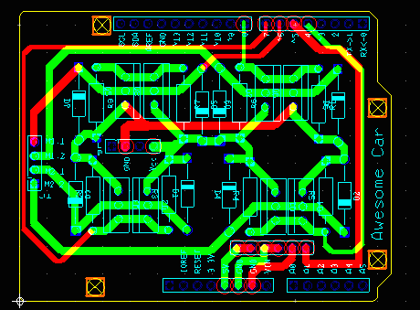
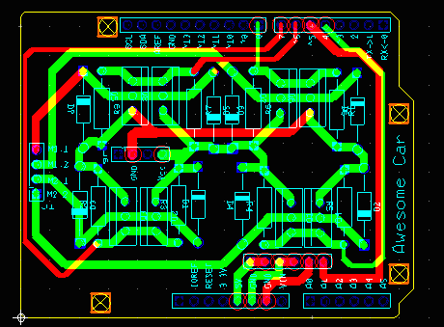
Voor:
Na:
Notes:
MICHIEL
Goed herbekeken
Foute baan van pin 5
Connectie lag naar drain ipv gate
Oplossing: draad naar gate

Slide 15
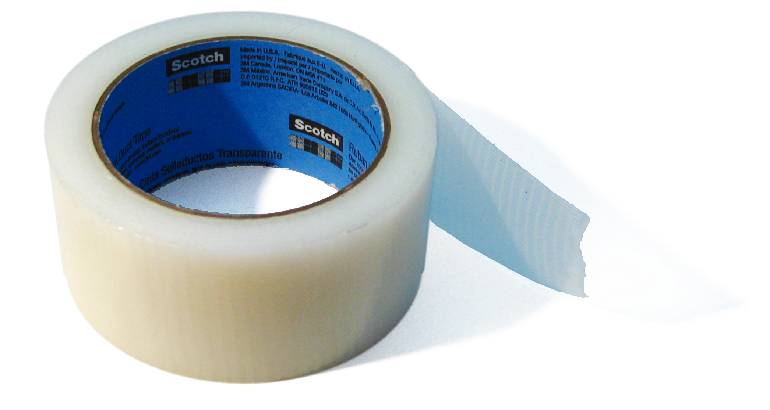
3.3.2 Plaatsing sensoren
Notes:
MICHIEL
Onze held
Tijdelijk alles op zijn plaats houden

Slide 16
3.3.2 Plaatsing sensoren
Notes:
MICHIEL
3 ultrasoonsensoren
2 ad zijkanten
1 vooraan
Voorste beetje omhoog gericht : BRUG
2 LDR’s
Links meer licht inval → links draaien
Zelfde voor rechts

Slide 17
3.4 Software

Slide 18
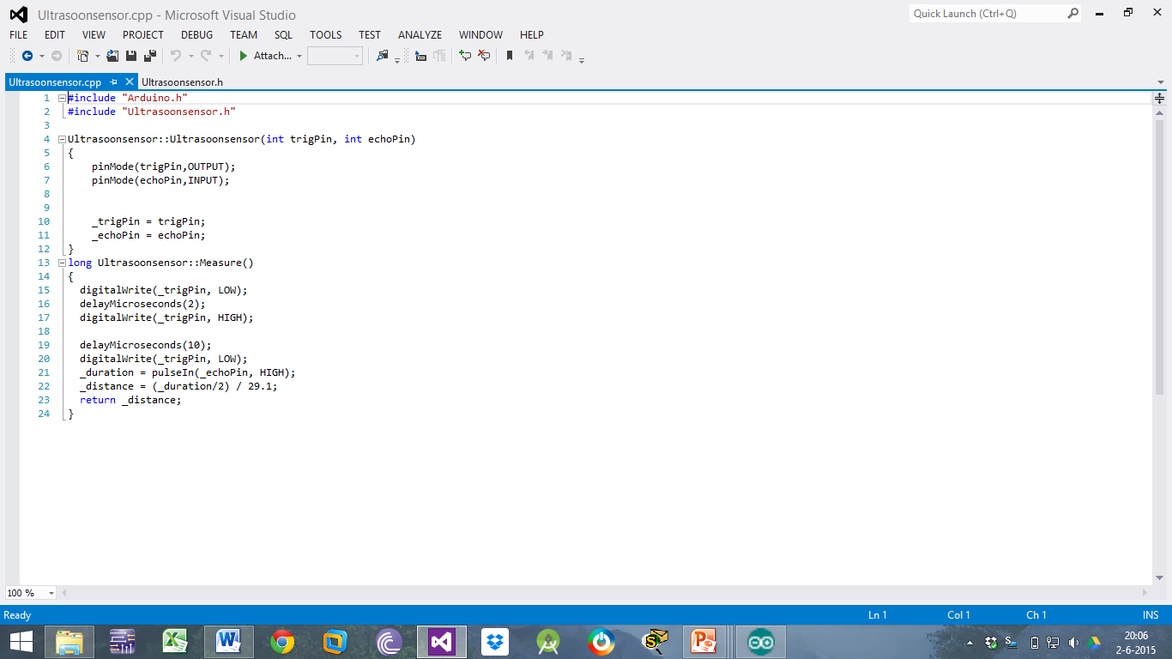
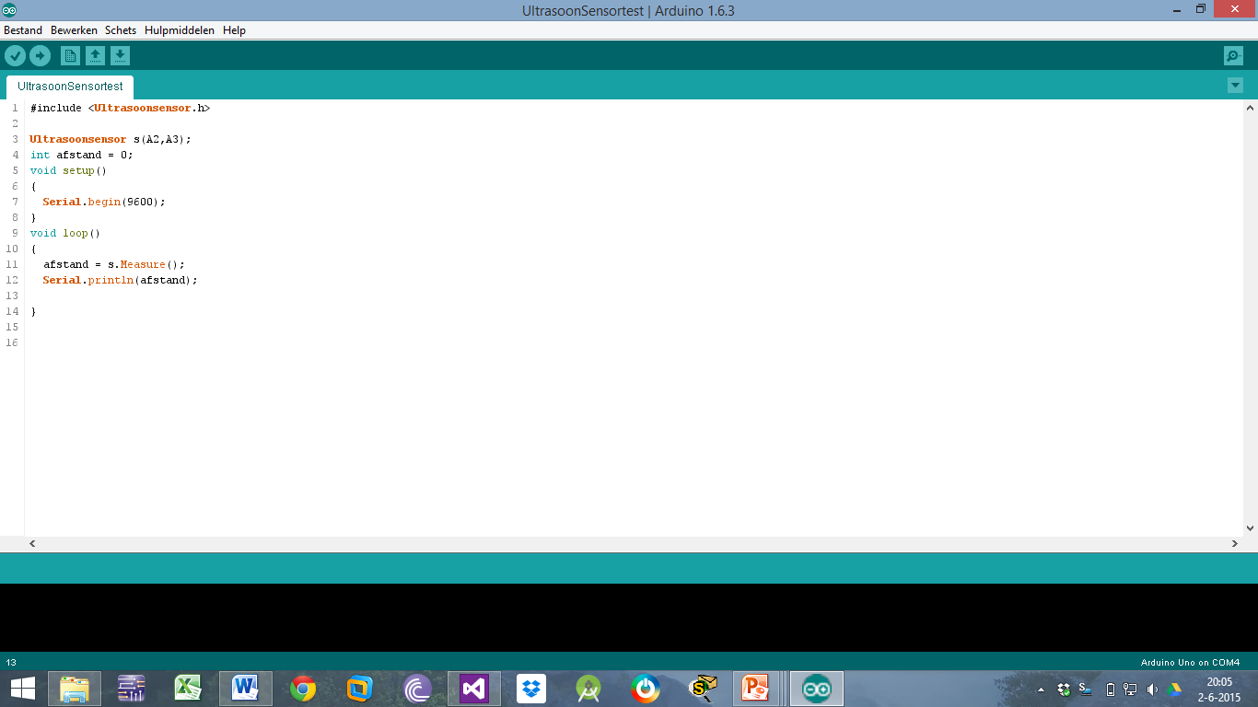
3.4.1 Uitlezen sensoren
Ultrasoonsensor uitlezen
Black box principe
Notes:
LORENZ
Voor het opbouwen van de software is er in verschillende stappen gewerkt. We zijn vrij eenvoudig begonnen met het uitlezen van de sensors. We zijn gestart met het uitlezen van de ultrasoonsensor. Hiervoor hebben we beroep gedaan op voorbeeldcode op het internet omdat we hier zonder hulp niet in geslaagd zouden zijn. Het programma zet eerst de trigpin op laag, wacht dan 2 mircoseconden en zet dan trigpin op hoog, daarna wacht het programma 10 mircoseconden alvorens de trigpin terug op laag te zetten. Na dat dit gebeurt is wordt er gemeten hoe lang het duurt alvorens we het signaal terug ontvangen op de echopin. Als laatste stap wordt er op de duur een berekening toe gepast zodat we de afstand bekomen. Wat gebeurt er juist in de ultrasoonsensor ? Terwijl dat de trigpin op hoog staat wordt er een pulstrein verstuurd vanaf de ultrasoonsensor. Deze pulstrein weerkaatst op een object en komt dan terug. Dit tijdsverschil tussen de 2 bepaald dan afstand tussen de sensor en het object.
Om het blackbox principe toe te passen hebben we deze code verplaatst naar een biliotheek. Hierdoor staat er minder code in het hoofdbestand en wordt het overzichtelijker.

Slide 19
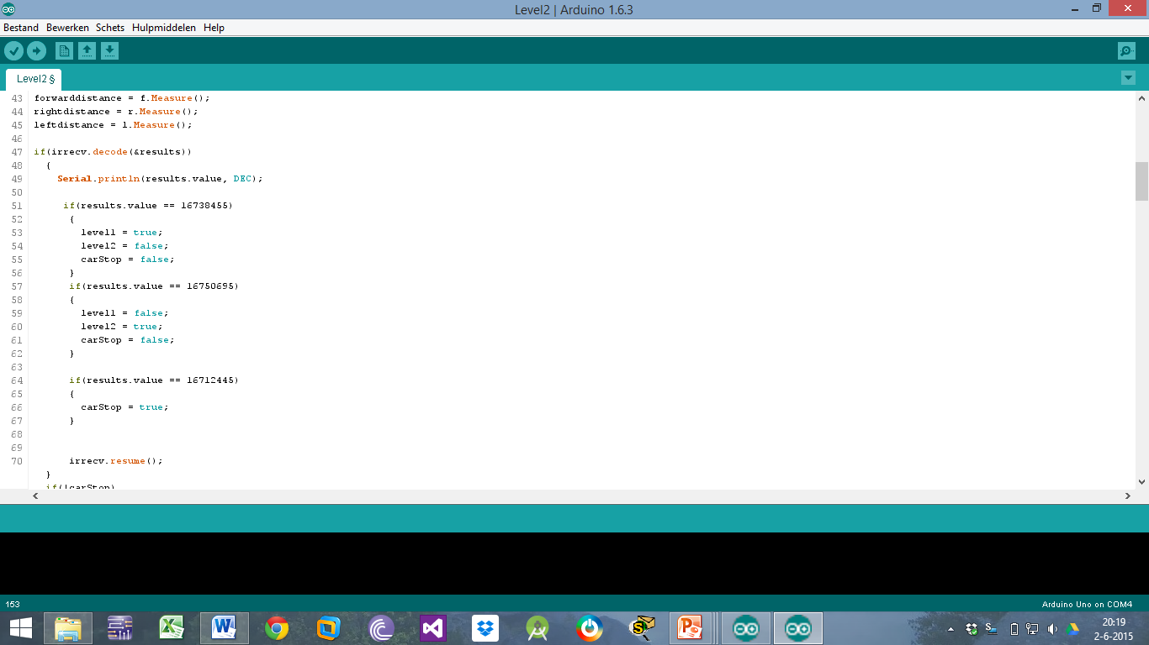
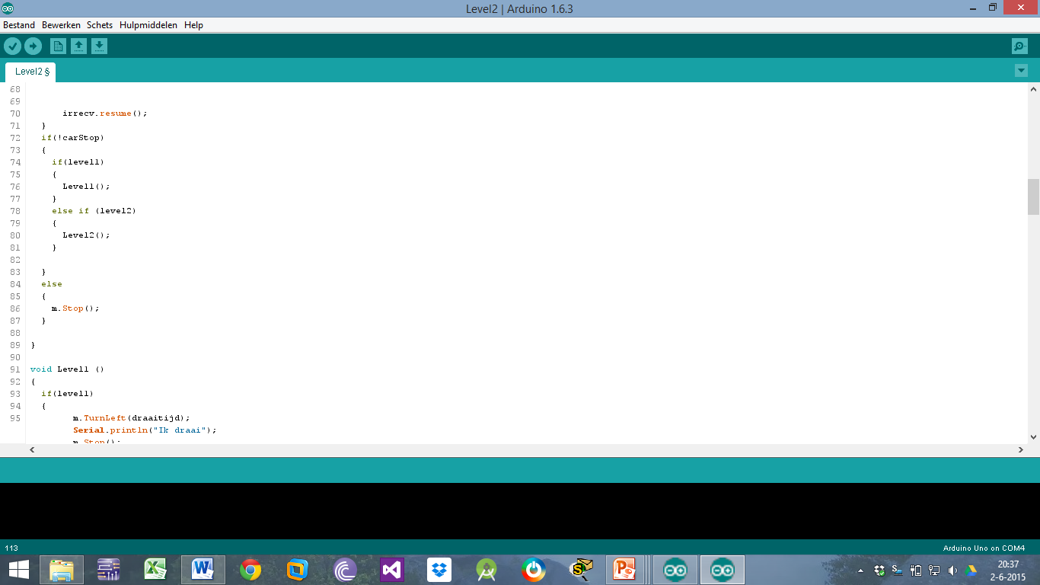
3.4.2. Verschillende levels
Starten en stoppen levels a.d.h.v. IR remote
Booleans houden level aan
Notes:
In de software hebben we de mogelijkheid ingebouwd om de auto te kunnen starten en stoppen a.d.h.v. de IR – remote. Hoe doen we dit juist ? Wel, in onze loop in worden de codes ontvangen van de IR – remote vergeleken met de voorgeprogrammeerde codes. Indien deze overkomen wordt de code in het desbetreffende if statement uitgevoerd.
In de if statements maken we gebruik van een reeks van bools die naargelang de if statement op true of op false gezet worden.
Later in de loop roepen de de bools die waar zijn hun desbetreffende level aan. We gebruiken dit systeem van bools omdat anders de code in onze levels slechts 1 keer uitgevoerd zou worden per keer er op de knop van de IR remote geduwt wordt.

Slide 20
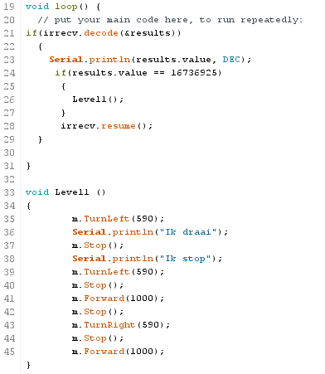
3.4.2 Level 1
Programmatorisch parcours rijden
Gebruik van delays
Notes:
LORENZ
Level 1 bestaat erin om de auto een op voorhand bekend parcours te laten rijden. Dit wordt gedaan door programmatorisch te bepalen hoe lang de auto rechtdoor moet rijden, naar links/rechts moet draaien. Om de duur van het manoeuvre te bepalen gebruiken we delays. Deze delays zorgen ervoor dat het programma gedurende bepaalde tijd “slaapt”. Vermits dat de correcte pinnen op hoog of laag gezet worden alvorens de delay wordt uitgevoerd blijven ze dus in die status zo lang de delay loopt.

Slide 21
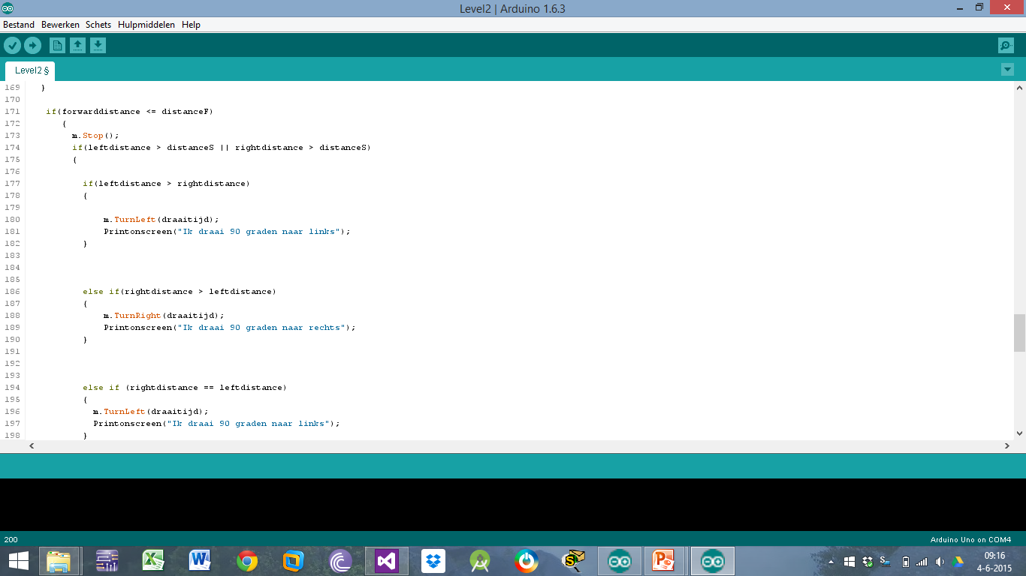
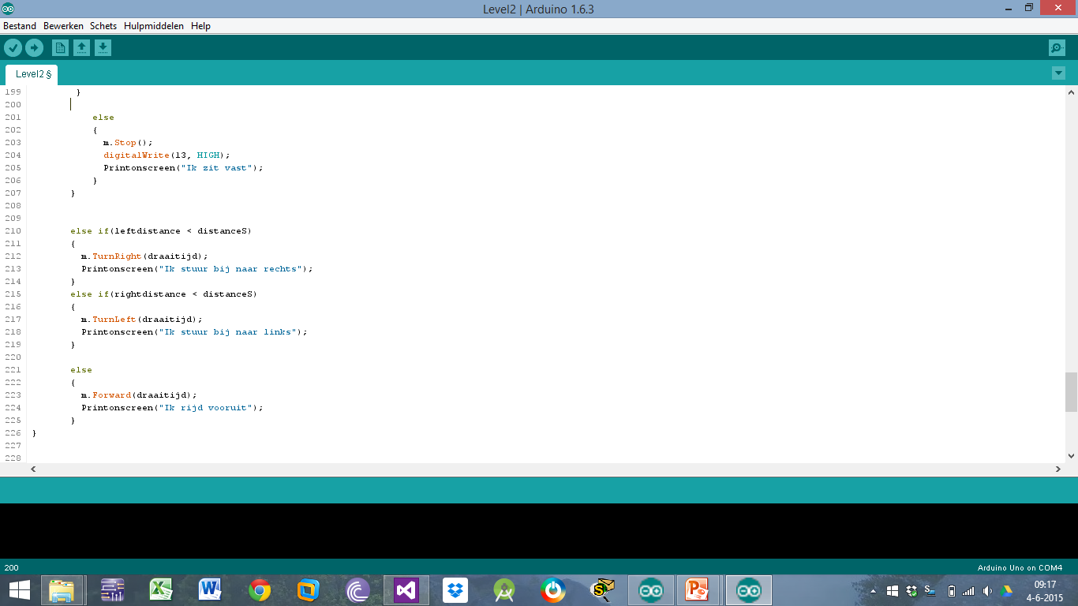
3.4.3 Level 2
Stuuralgoritme op basis van sensordata
Notes:
LORENZ
Het algoritme begint met de voorste sensor uit te lezen. Indien de waarde hiervan niet kleiner als 10 cm word er gekeken of de afstand links en rechts niet groter is dan 7. Is één van deze 2 waar dan draait de auto de andere richting uit om de rijrichting te corrigeren. Als deze if statements allemaal niet waar zijn, rijdt de auto vooruit.
Indien de afstand vooruit wel kleiner is als 5 wordt er gecheckt of de afstand links en rechts groter is dan 7. Indien dit niet het geval is, wordt er gecheckt of de afstand achteruit groter is dan 10. Is dit ook niet waar dan gaat de led op pin 13 van de arduino branden en stopt de auto. Is dit wel waar rijdt de auto een bepaalde afstand achteruit en wordt er terug gekeken of de afstand links en rechts nu groter zijn dan 7 anders wordt het proces herhaald. Indien de afstand achteruit niet groter is dan 10 stopt de auto en gaat de led op pin 13 van de arduino branden.
Indien de afstand links of rechts wel groter is dan 7 wordt er gekeken waar de afstand het grootst is. Deze kant wordt dan opgedraaid.

Slide 22
3.4.4 Level 3
2 Light Dependant Resistors of LDR’s
Links meer lichtinval → naar links draaien
Zelfde voor rechts
Lichtinval groter dan vb. 500 = gevonden!
Notes:
MICHIEL

Slide 23
4. Tegengekomen problemen
Gewichtverdeling
Kapotte baterrijhouder
PCB (reeds vermeld)
Onbekend probleem voor de spanning
Notes:
MICHIEL
Batterijen te ver naar achter : brug
Houder gesmolten
Verbinding lag naar source ipv

Slide 24
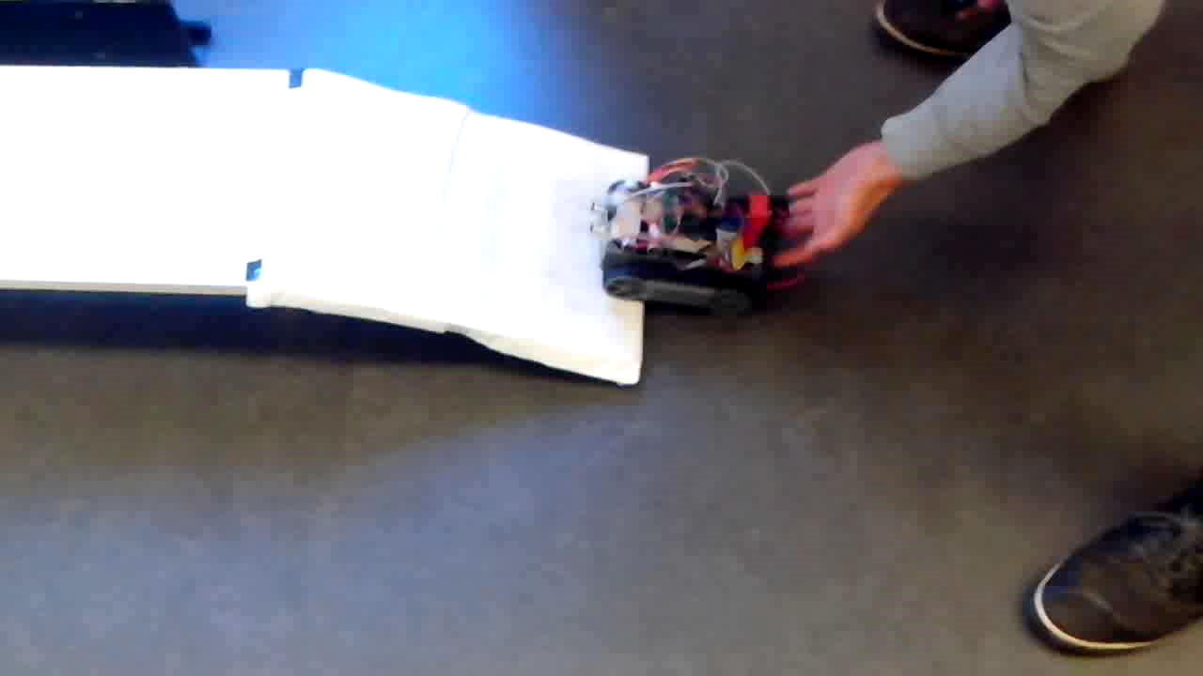
Demo - Brug

Slide 25
Vragen?

Slide 26
Bedankt voor u aandacht !

